Slide 1




Війна на Балканах

Slide 2
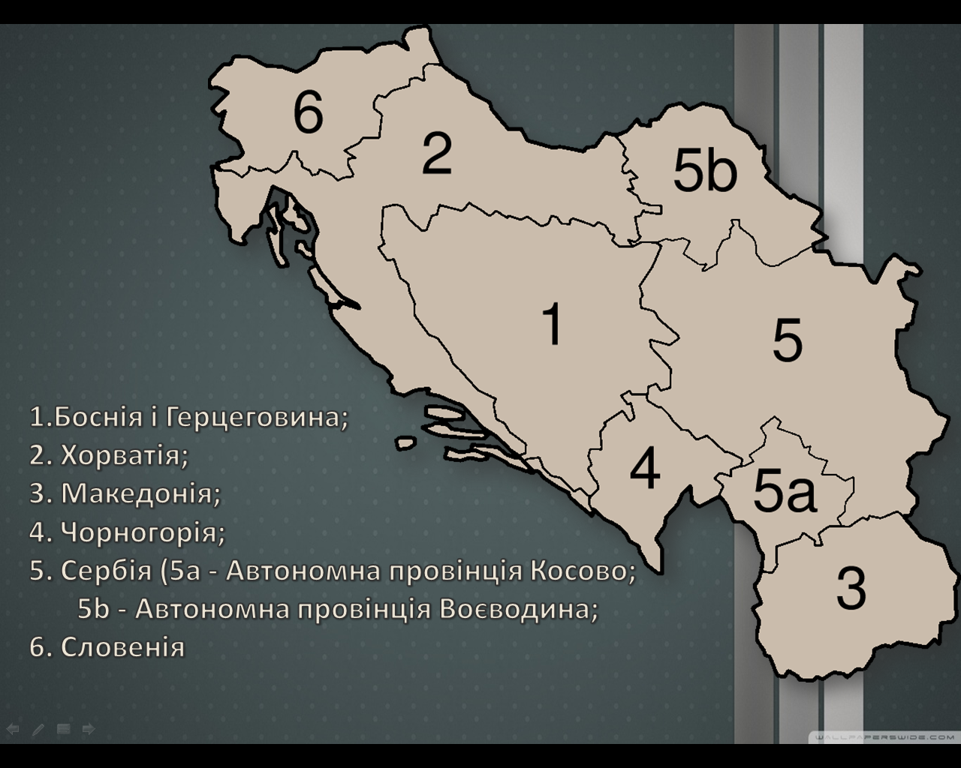

Slide 3
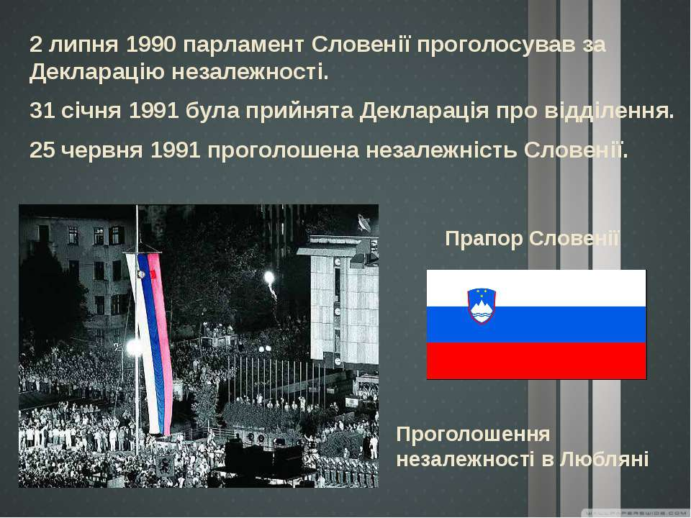

Slide 4
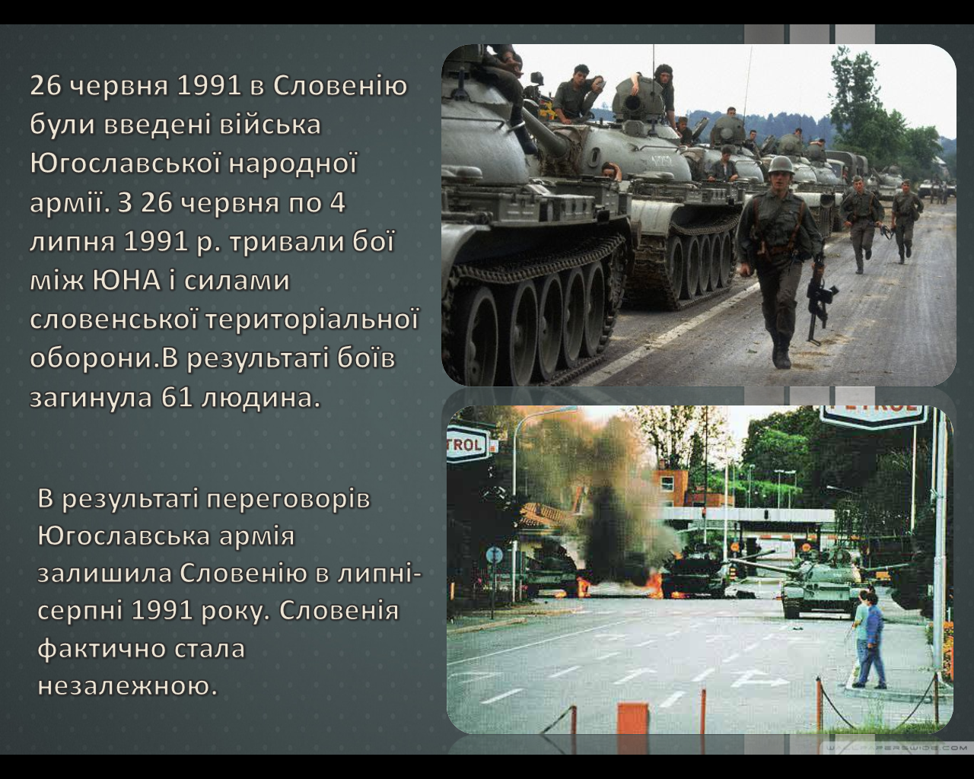

Slide 5
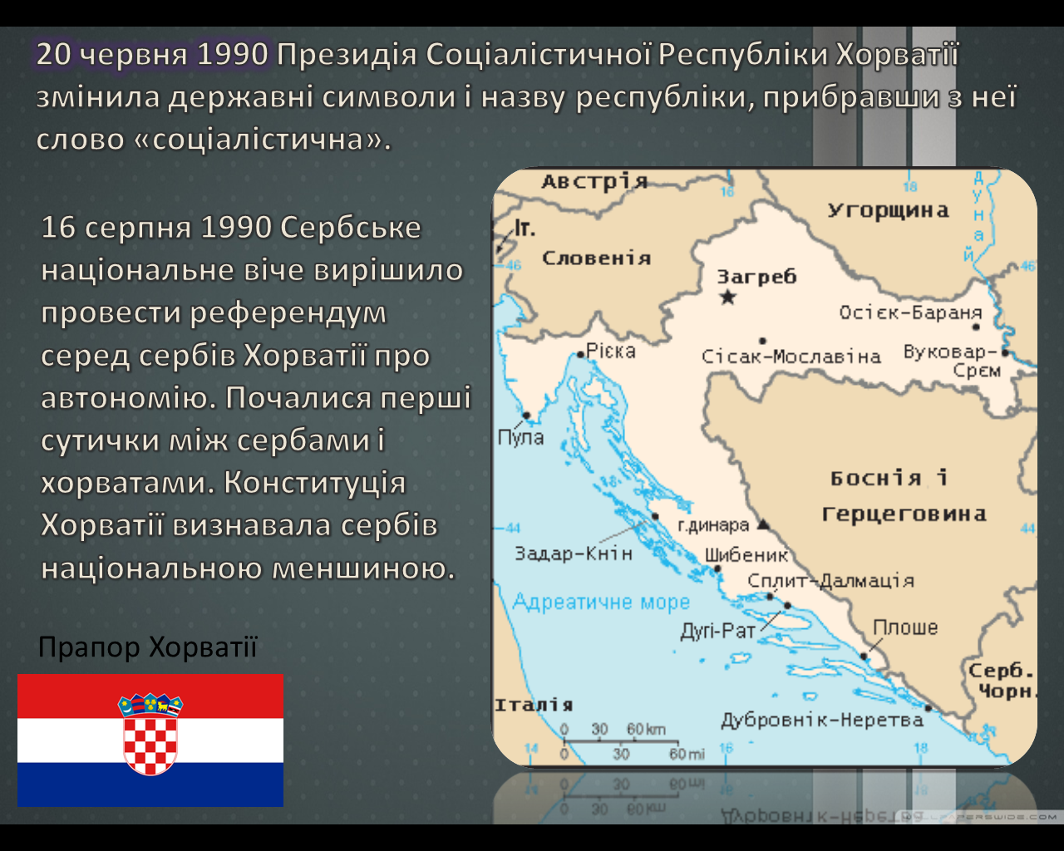

Slide 6
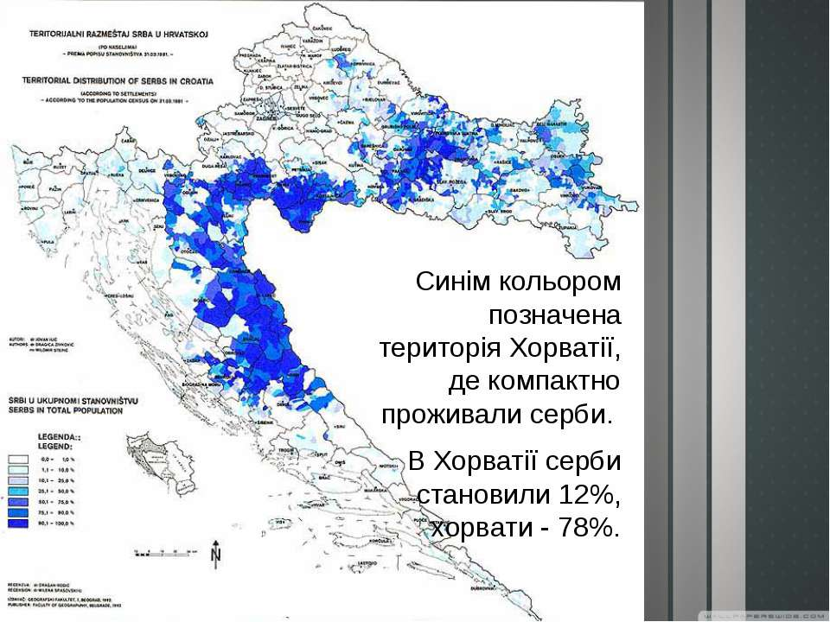

Slide 7
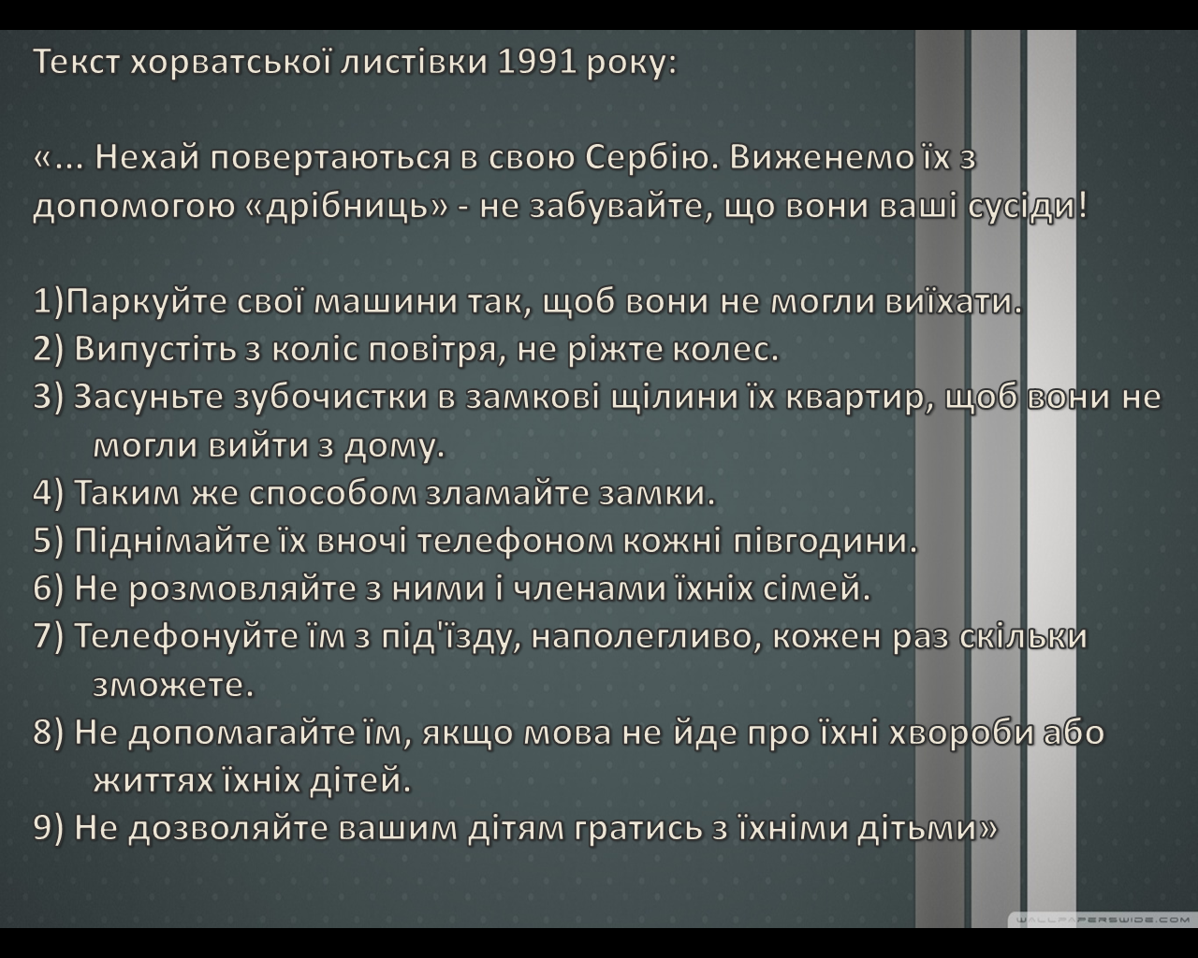

Slide 8
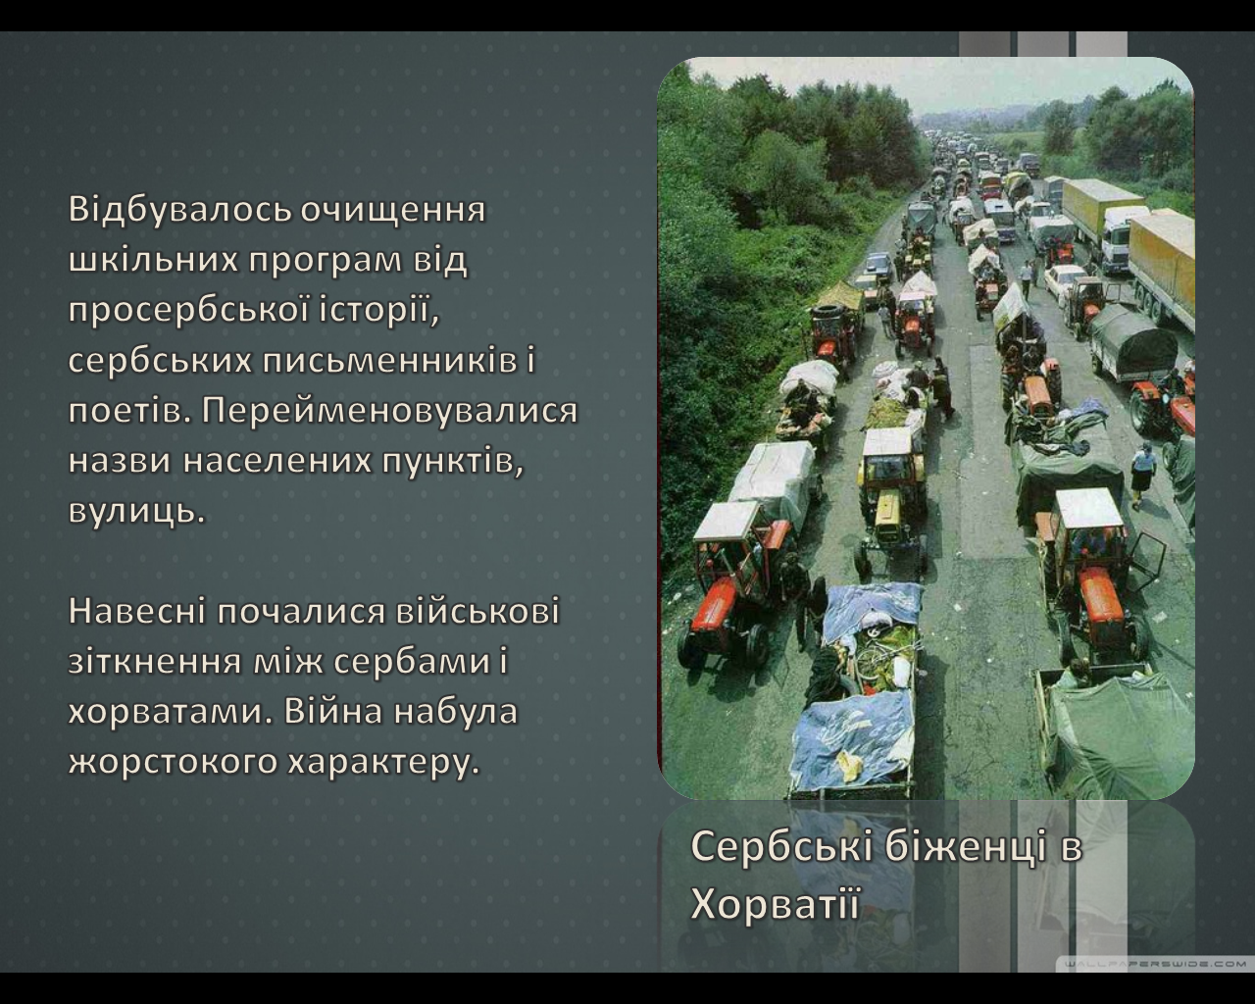

Slide 9
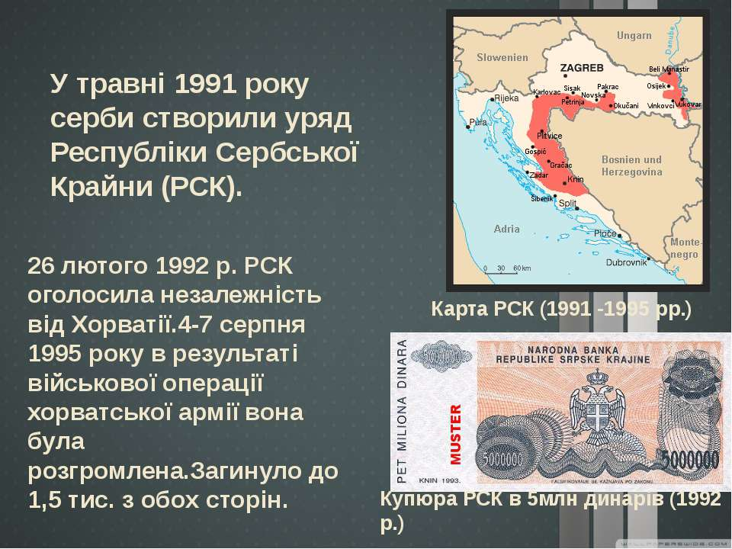

Slide 10
Злочини проти людства
26 липня 1991 — Замочамська різанина вбивство хорват-поліціянтів сербами у селі Замочамі
26 липня 1991 — різанина в Струзі вбивство хорват-поліціянтів сербами у селі Струзі
серпень 1991 — травень 1992 Далзька різанина вбивство сербами щонайменше 135 мирних хорватських жителів у селищі Далжі на сході Хорватії (39 1 серпень).
8 вересня 1991 Кусонська різанина — масове вбивство сербами 20 хорв. поліціянтів (полонених) в с. Кусоне
21 вересня 1991 — різанина в Івановім Селі масове вбивство сербами 7 цивільних хорввтів і чехів в селі Івановім Селі

Slide 11
Злочини проти людства
12 жовтня 1991 Саборська різанина масове вбивство сербами 29 цивільних хорватів в селі Саборське.
13 жовтня 1991 - різанина в Шірокій Кулі вбивство 23 цивільних хорватів (і 4 сербів) сербами у селі Шірока Кула
16 жовтня 1991 - Буковацька різанина вбивство 7 цивільних хорватів сербами у селі Буковці
16 — 18 жовтня 1991 Госпицька різанина вбивство хорватами щонайменше 100 цивільних сербів у містечку Госпич.
21 жовтня 1991 Бачинська різанина вбивство сербами 110 цивільних хорватів у селах Бачина та Церовляна

Slide 12
Злочини проти людства
10 листопада 1991 Ловаська різанина вбивство 75 цивільних хорватів сербами у селі Ловас
18 листопада 1991 Шкабрньська різанина вбивство сербами 86 цивільних хорватів в селищі Шкабрня.
18 листопада 1991 Овчарська бійня вбивство сербами 255—264 цивільних хорватів на фермі Овчарі.
12-13 грудня 1991 Вочинська різанина вбивство 47 цивільних хорватів сербами у селі Вочині
15 грудня 1991 Кострицька різанина вбивство 16 цивільних хорватів сербами у селі Костричі
16 грудня 1991 Йошевіцька різанина вбивство 21 цивільних хорватів сербами у селі Йошевіці

Slide 13
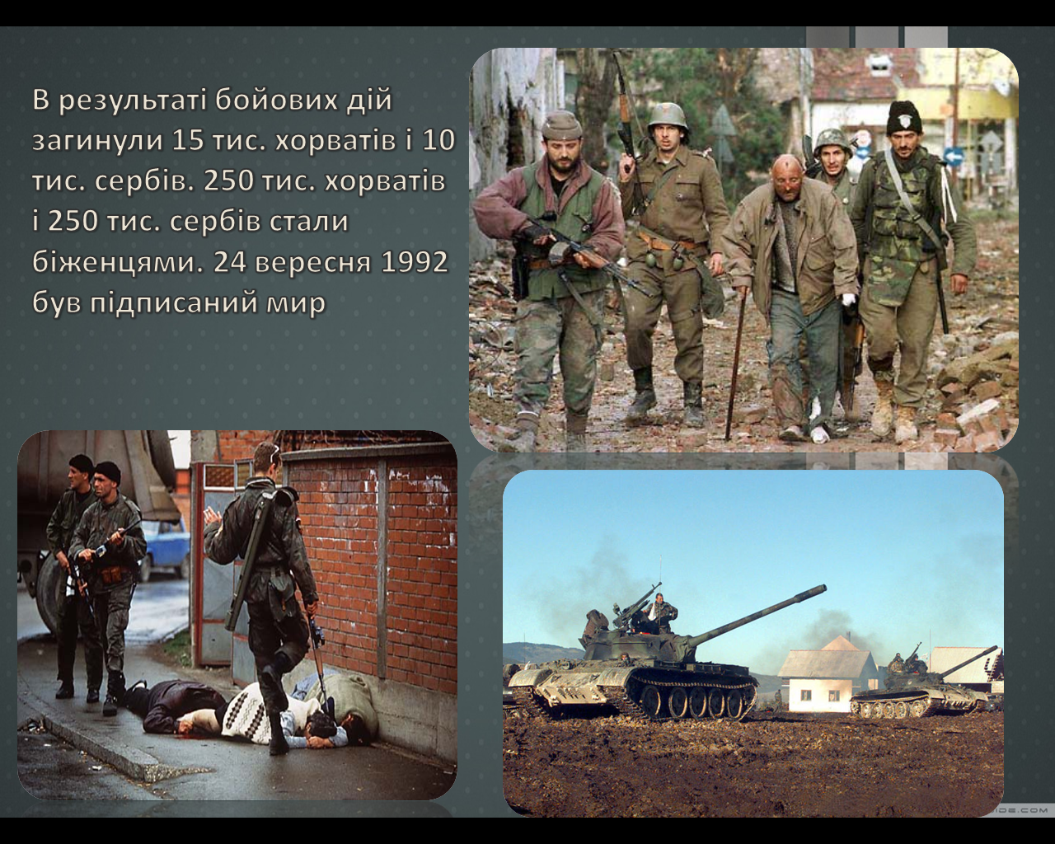

Slide 14
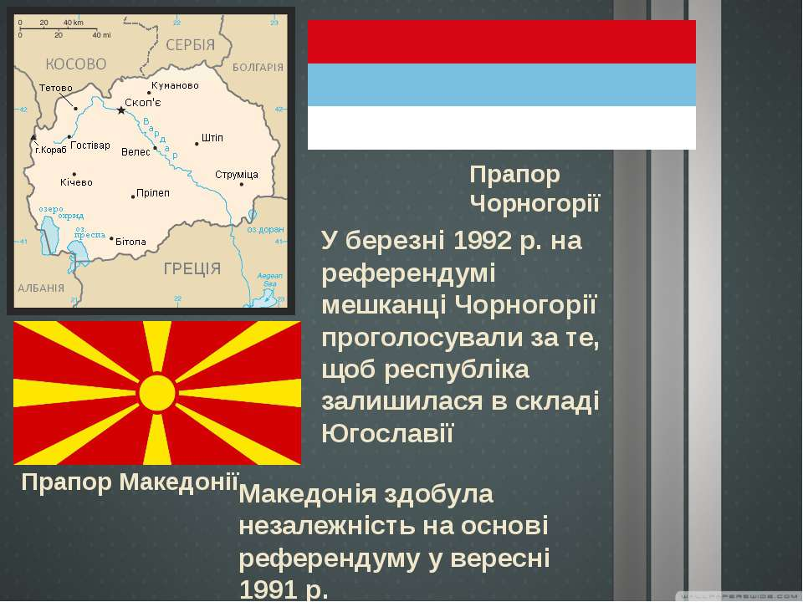

Slide 15
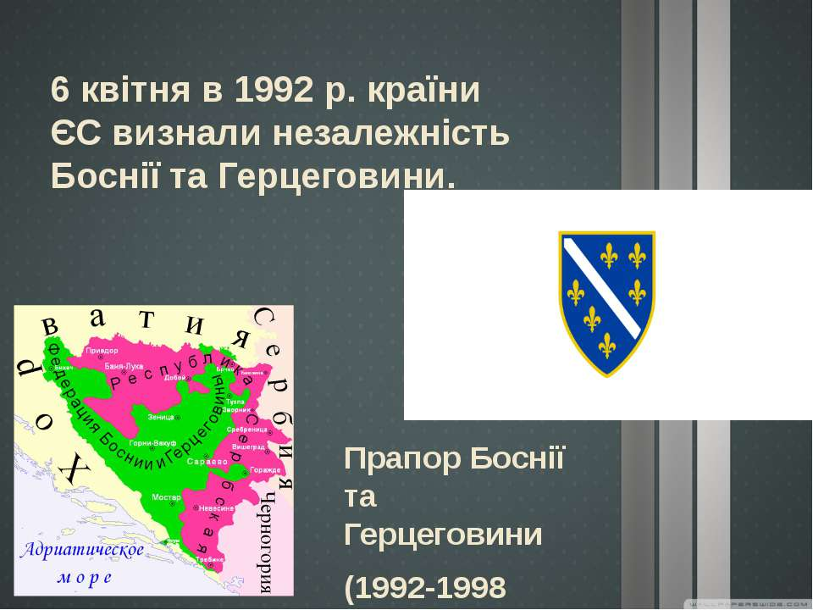

Slide 16
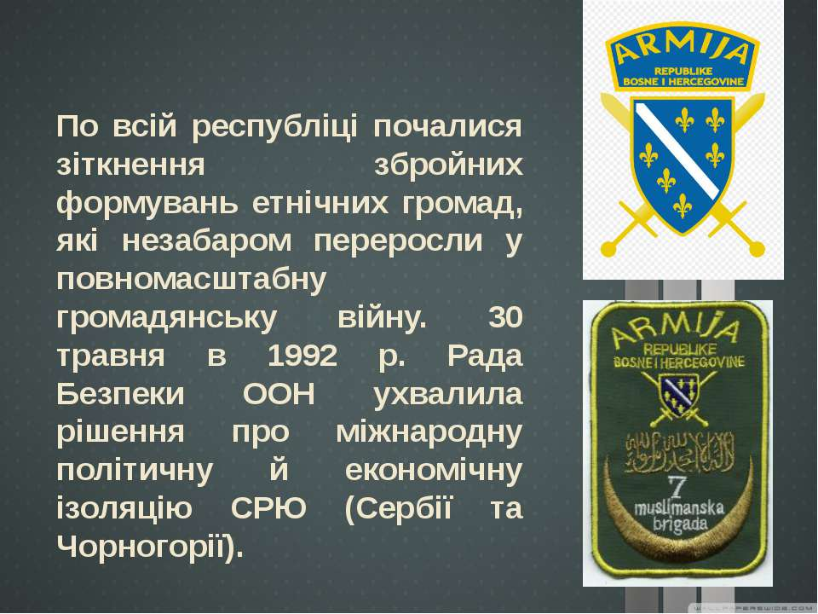

Slide 17
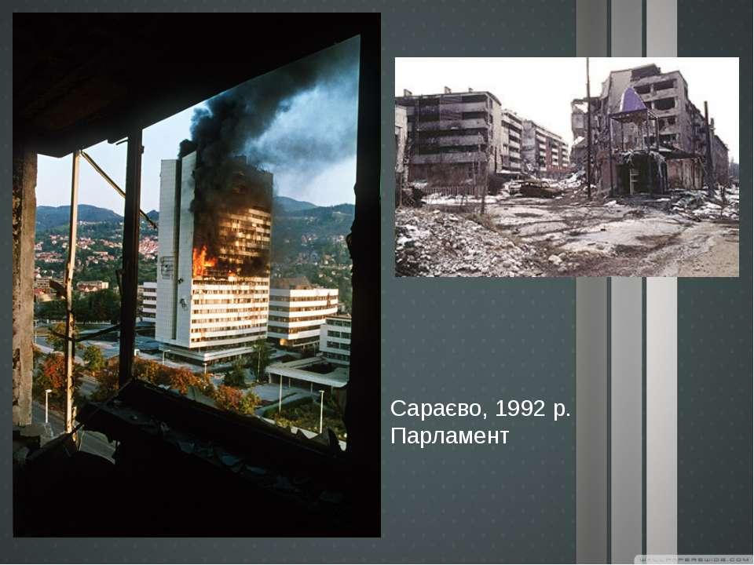

Slide 18
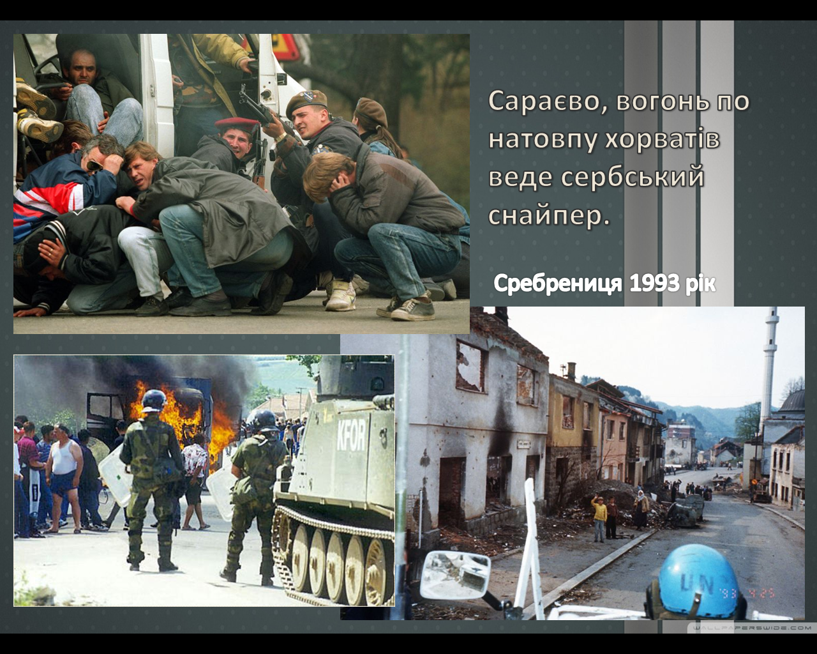

Slide 19
ЗЛОЧИНИ ПРОТИ ЛЮДСТВА
Весна 1992 Вишеградський геноцид вбивство сербами близько 3.000 боснійців в місті Вишеграді у східній частині Боснії та Герцеговини
1992 Прієдорський геноцид вбивство сербами близько 5.200 боснійців та хорватів у місті Прієдор та близько 14.000 в околицях міста
1992—1993 Різанина в Лашванській долині вбивство хорватами близько 2.000 мирних боснійців
липень 1995 Різанина в Сребрениці — найбільший воєнний злочин Югославських воєн, полягав у вбивстві сербами щонайменше 8.000 цивільних боснійців
5 лютого 1994 та 28 серпня 1995 Обстріли Маркале — два мінометні обстріли ринку Маркале в Сараєво , здійснені сербами, внаслідок чого загинули під час першого обстрілу — 68 осіб та 144 було поранено, під час другого — 37 загинуло та 90 було поранено. Цей воєнний злочин став підставою для проведення Операції НАТО в Боснії та Герцеговині (1995)

Slide 20
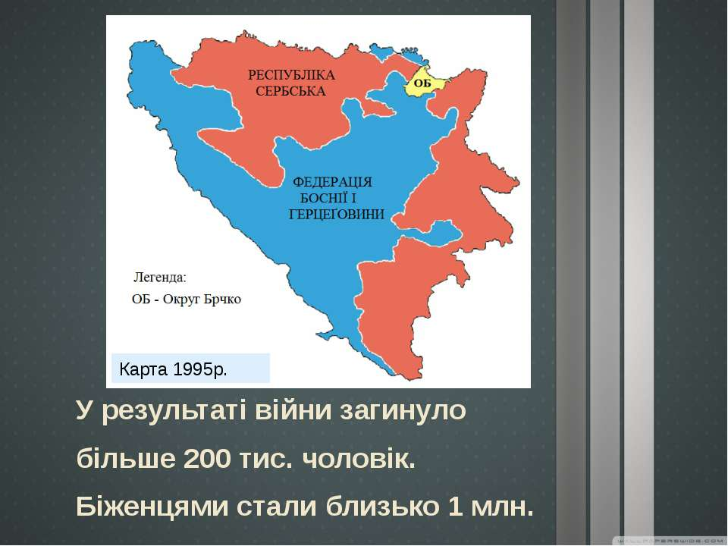

Slide 21
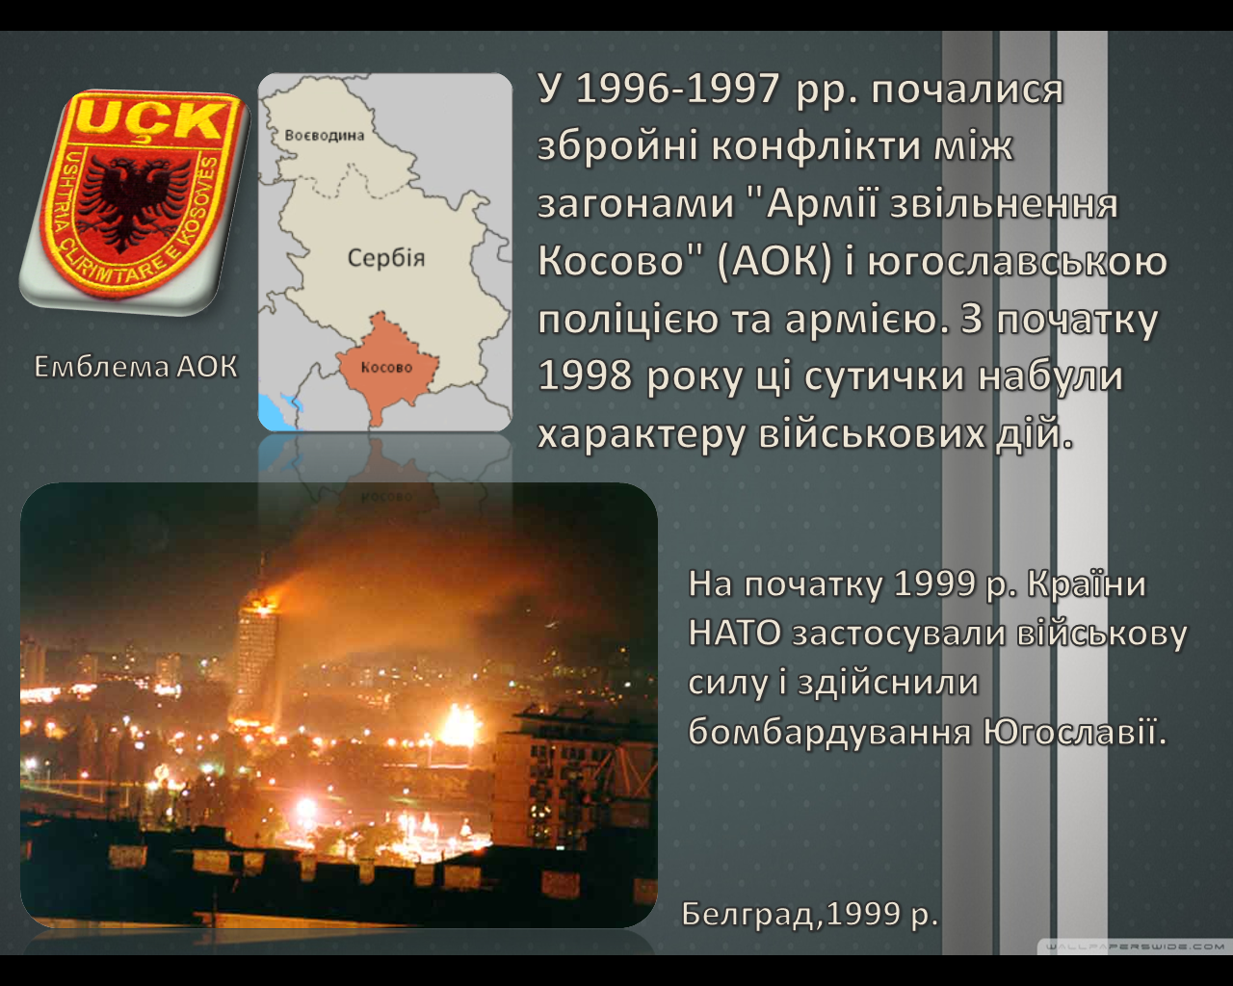

Slide 22
15 січня 1999 Рачацька різанина масове вбивство сербами цивільних косовських албанців у селищі Рачак. Стало однією з причин Операції НАТО в Югославії 1999 року

Slide 23
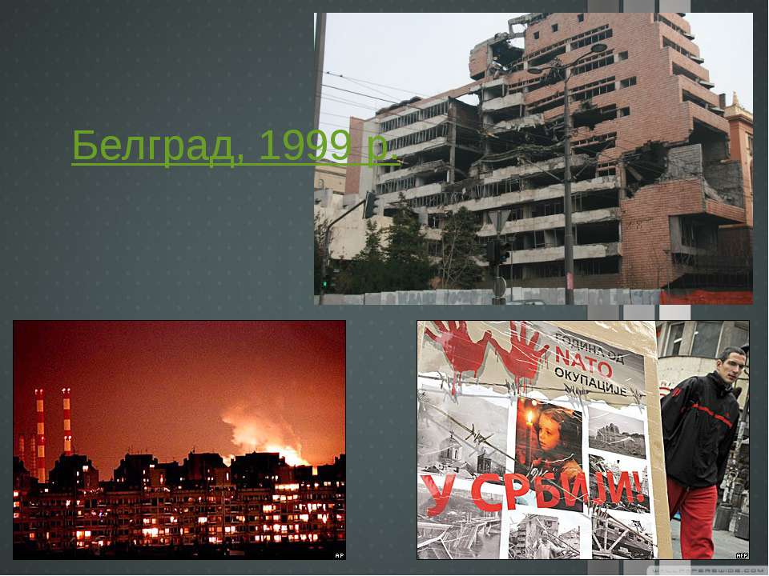

Slide 25
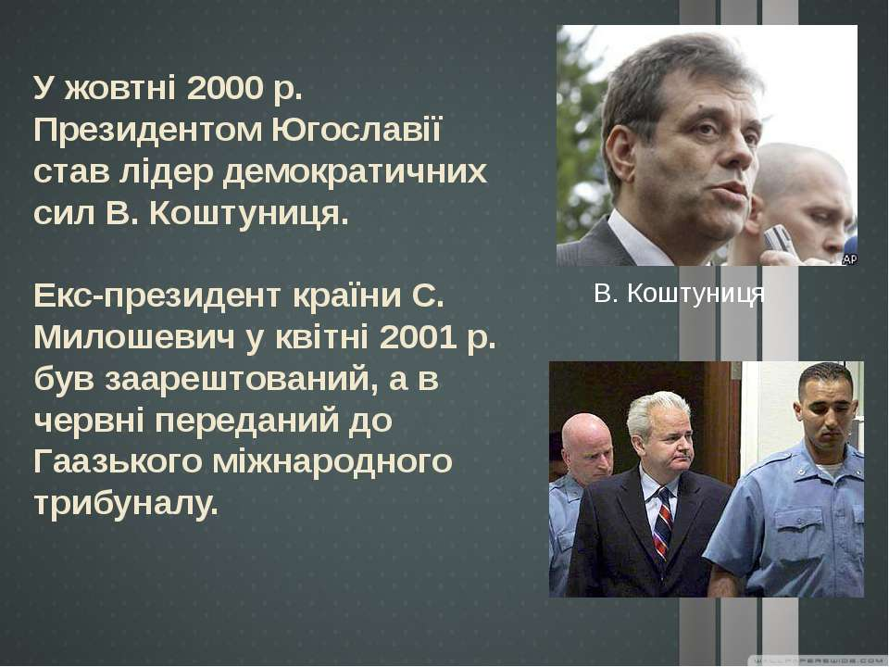

Slide 27
Злочини, в яких обвинувачено Милошевича:
Боснія і Герцеговина, 29 злочинів з 1 серпня 1991 року по 31 грудня 1995 року. Геноцид: масові вбивства боснійських мусульман і хорватів (страта декількох тисяч мусульман у Сребрениці в липні 1995 року), створення концтаборів (близько 50 на території Боснії), насильницьке переселення більш як 250 тис. осіб;
10 злочинів проти людства: переслідування на політичному, національному й релігійному ґрунті, вбивства, тортури, антигуманні дії, незаконне ув'язнення;
8 порушень Женевських конвенцій 1949 року: вбивства, спричинення страждань, невиправдані руйнування, псування майна;
9 порушень законів і звичаїв ведення війни: варварське руйнування населених пунктів (обстріл Сараєва), руйнування й завдання збитку історичним пам'яткам, привласнення майна, напад на мирних жителів.

Slide 28
Гаазький трибунал
Гаазький трибунал засудив близько 70 сербів, 27 хорватів, і 6-ох боснійців-мусульман, а також 3-ох албанців.

Slide 29
Паралелі Україна-Краина
Всередині однієї держави формується територіальне утворення
Територія хоче збільшити свої права
Краина вимагала культурної та політичної автономії, а також більших політичних прав та повноважень

Slide 30
Паралелі Україна-Краина
Такі ж вимоги висували спочатку Луганськ і Донецьк: вони не говорили про незалежність. Крім того, світова спільнота в більшій її частині, США і країни Західної Європи, зараз підтримує Україну (тоді вони допомагали хорватам), а Росія як і тоді підтримує сепаратистів.
Проте у Хорватії не було переговорного процесу, навіть такого важкого, який так-сяк, але йде в ситуації з Україною (у вигляді Мінського процесу)

